Slide 1

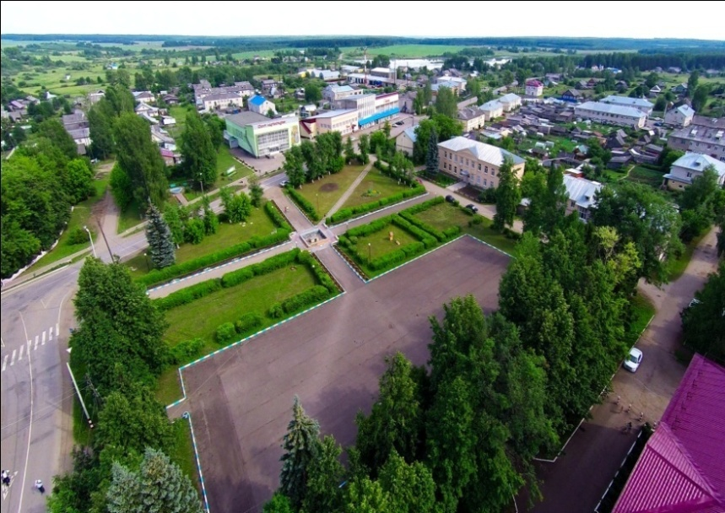
Бюджет для граждан
Тоншаевского муниципального округа
По проекту решения Совета депутатов Тоншаевского муниципального округа “О бюджете Тоншаевского муниципального округа на 2022 год и на плановый период 2023 и 2024 годов”

Slide 2
Уважаемые жители
Тоншаевского муниципального округа
Представляем Вашему вниманию проект решения Совета депутатов Тоншаевского муниципального округа «О бюджете Тоншаевского муниципального округа на 2022 год и на плановый период 2023 и 2024 годов », в формате «Бюджет для граждан», в котором кратко и доступно отражены основные параметры бюджета муниципального округа на 2022 год и на плановый период 2023 и 2024 годов.
Одной из ключевых задач Тоншаевского муниципального округа является обеспечение открытости и прозрачности муниципальных финансов, расширение практики общественного участия.
Жители Тоншаевского муниципального округа, и как налогоплательщики, и как потребители общественных благ должны быть уверены в том, что передаваемые ими в распоряжение государства средства используются прозрачно и эффективно, приносят конкретные результаты, как для общества в целом, так и для каждой семьи, для каждого человека.
На официальном сайте Управления финансов администрации Тоншаевского муниципального округа https://fin-tonsh.ru в разделе «Бюджет» можно ознакомиться с показателями бюджета муниципального округа, итогами его исполнения, а также получить другую важную информацию.

Slide 3
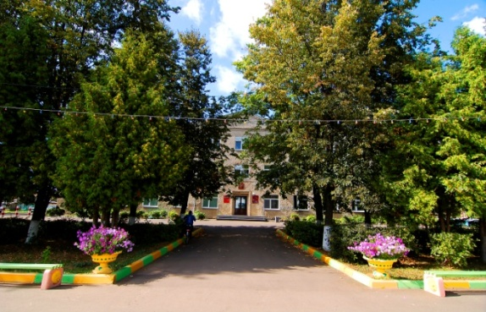
ПУБЛИЧНЫЕ СЛУШАНИЯ ПО ПРОЕКТУ БЮДЖЕТА
Публичные слушания - форма участия населения в осуществлении местного самоуправления. Публичные слушания проводятся с целью выявления мнения населения по проекту бюджета муниципального округа.
Каждый житель вправе высказать свое мнение по проекту бюджета муниципального округа, представить письменные предложения и замечания для включения их в протокол публичных слушаний.
Результат публичных слушаний - заключение, в котором отражаются выраженные позиции жителей Тоншаевского муниципального округа и рекомендации, сформулированные по результатам публичных слушаний. Заключение о результатах публичных слушаний подлежит опубликованию.
Приглашаем жителей Тоншаевского муниципального округа принять участие в ежегодном общественном обсуждении проекта бюджета на публичных слушаниях, которые проходят
7 декабря 2021г в 15 ч.00 мин.
в зале заседаний администрации Тоншаевского муниципального округа
по адресу: р.п.Тоншаево, ул. Свердлова,д.2а

Slide 4
Определения используемых терминов
бюджет – форма образования и расходования денежных средств, предназначенных для финансового обеспечения задач и функций государства и местного самоуправления.
бюджет программный – бюджет, сформированный на основе муниципальных программ. муниципальная программа – система мероприятий и инструментов государственной политики, обеспечивающих в рамках реализации ключевых муниципальных функций достижение приоритетов и целей государственной политики в сфере социально экономического развития и безопасности.
доходы бюджета – поступающие в бюджет денежные средства, за исключением средств, являющихся в соответствии с Бюджетным кодексом Российской Федерации источниками финансирования дефицита бюджета.
профицит бюджета – превышение доходов бюджета над его расходами.
дефицит бюджета – превышение расходов бюджета над его доходами.
расходы бюджета – выплачиваемые из бюджета денежные средства, за исключением средств, являющихся в соответствии с Бюджетным кодексом Российской Федерации источниками финансирования дефицита бюджета.
дотации – межбюджетные трансферты, предоставляемые на безвозмездной и безвозвратной основе.
межбюджетные трансферты – средства, предоставляемые одним бюджетом бюджетной системы Российской Федерации другому бюджету бюджетной системы Российской Федерации.
субвенции – целевые средства на обеспечение передаваемых полномочий.

Slide 5

Что такое «Бюджет для граждан»?
«Бюджет для граждан» познакомит Вас с положениями проекта основного финансового документа Тоншаевского муниципального округа – решения Совета депутатов Тоншаевского муниципального округа “ О бюджете Тоншаевского муниципального округа на 2022 год и плановый период 2023 и 2024 годов.”
В документе в доступной форме представлено описание доходов, расходов бюджета и их структуры, приоритетные направления расходования бюджетных средств, объемы бюджетных ассигнований, направляемых на финансирование социально-значимых мероприятий в сфере образования, культуры, физической культуры и спорта, социальной политики и в других сферах.
Представленная информация предназначена для широкого круга пользователей и будет интересна и полезна как студентам, педагогам, врачам, молодым семьям, так и пенсионерам и другим категориям населения, так как бюджет муниципального округа затрагивает интересы каждого жителя Тоншаевского муниципального округа.

Slide 6



Виды бюджета
Государственный бюджет
Важнейший финансовый документ страны предназначенный для финансового обеспечения задач и функций государства и местного самоуправления. Бюджет Тоншаевского муниципального округа это план доходов и расходов Тоншаевского муниципального округа Нижегородской области
Бюджет организации
Календарный план доходов и расходов организации, сформулированный в стоимостных и количественных величинах для принятия решений, планирования и контроля в процессе управления компании
Семейный бюджет
Это план доходов и расходов семьи на определенный промежуток времени

Slide 7
Структура государственного бюджета
Государственный бюджет
Государственные доходы – это денежные средства, поступающие в безвозмездном и безвозвратном порядке в соответствии с законодательством Российской Федерации в распоряжение органов государственной власти Российской Федерации
Государственные расходы-это экономические отношения, возникающие в связи с распределением фонда денежных средств государства и его использование по отраслевому, целевому и территориальному назначению
Налоговые доходы – федеральные налоги и сборы. Их перечень и ставки определяются налоговым законодательством РФ, а пропорции распределения между бюджетами разных уровней бюджетным законодательством РФ
Неналоговые доходы – доходы от имущества, находящегося в госсобственности или от деятельности; от продажи имущества, находящегося в госсобственности; от продажи земли и нематериальных активов; административные платежи и сборы; штрафные санкции, возмещение ущерба и прочие
Безвозмездные поступления

Slide 8









Структура семейного бюджета
Социальные выплаты(пенсия, стипендия, пособия)
Семейные доходы
Заработная плата
Проценты от банковских вложений
Одежда и обувь
Питание
Семейные расходы
Культурно-бытовые услуги, путешествия и прочие расходы
Обязательные коммунальные платежи
Налоги, страхование, доп образование, доп лечение
Непродовольственные товары

Slide 9





Сбалансированность бюджета по доходам и расходам – основополагающее требование, предъявляемое к органам исполнительной власти и органам местного самоуправления
Доходы
Бездефицитный бюджет
Доходы=Расходы
Расходы
Доходы
Расходы
Доходы
Расходы
Дефицит
Расходы>Доходы
В случае превышения расходов над доходами образуется дефицит бюджета(необходимы источники покрытия дефицита)
Профицит
Доходы>Расходы
В случае превышения доходов над расходами образуется профицит бюджета (можно накапливать резервы)

Slide 10
На чем основано составление проекта бюджета муниципального округа
Составление проекта бюджета муниципального округа основывается на:
1
2
3
Прогнозе социально – экономического развития Тоншаевского муниципального округа
Основных направлениях налоговой и бюджетной политики
Муниципальных программах муниципального округа

Slide 11
Как происходит составление проекта бюджета Тоншаевского муниципального округа
Июнь-июль
Разработка основных показателей прогноза социально-экономического развития Тоншаевского муниципального округа на трехлетний период
Август-сентябрь
Работа структурных подразделений администрации Тоншаевского муниципального округа, органов местного самоуправления по подготовке обоснований бюджетных ассигнований и бюджетных заявок
Формирование проекта бюджета Тоншаевского муниципального округа.
Октябрь-ноябрь
Рассмотрение проекта бюджета администрацией Тоншаевского муниципального округа
Внесение проекта бюджета в Совет депутатов Тоншаевского муниципального округа
Определение основных направлений бюджетной и налоговой политики на трехлетний период
Ноябрь-декабрь
Рассмотрение проекта бюджета на заседаниях комиссией Совета депутатов собрания Тоншаевского муниципального округа
Принятие проекта бюджета Тоншаевского муниципального округа

Slide 12
Бюджетный процесс
- ежегодное формирование и исполнение бюджета
Утверждение бюджета очередного года
(органы местного самоуправления)
Исполнение бюджета в текущем году
(органы местного самоуправления: администрация, финансовые органы)
Формирование отчета об исполнении бюджета предыдущего года
(органы местного самоуправления)
Утверждение отчета об исполнении бюджета предыдущего года
(законодательные, представительные органы местного самоуправления)
Составление проекта бюджета очередного года
(органы местного самоуправления)
Рассмотрение проекта бюджета очередного года
(законодательные , представительные органы местного самоуправления)
- принятие Решения Совета депутатов Тоншаевского муниципального округа о бюджете на очередной финансовый год и плановый период
- получение доходов бюджета и распределение бюджетных средств в соответствии с решением о бюджете
- принятие решения об исполнении бюджета за отчетный финансовый период
- подготовка экономического обоснования доходов и расходов бюджета

Slide 13

МОДЕЛЬНЫЙ БЮДЖЕТ новый этап межбюджетных отношений
ГРУППИРОВКА РАСХОДНЫХ ОБЯЗАТЕЛЬСТВ ПО РАЗДЕЛАМ
Общие государственные вопросы, национальная безопасность и правоохранительная деятельность, национальная экономика, жилищно-коммунальное хозяйство, охрана окружающей среды, образование, культура, кинематография, физическая культура и спорт, СМИ, обслуживание государственного и муниципального долга
Внутри каждой группы расходов выделены расходы наиболее ярко характеризующие конкретную группу
Группировка муниципальных образований по численности и типу населения
Расчетный объем расходов по каждой группе опред. как средний объем расходов по группе обязательств, скоррек. на показатель приведения и коэффициенты удорожания
ПОКАЗАТЕЛИ ПРИВЕДЕНИЯ
Численность и половозрастной состав населения, количество объектов культурного наследия, протяженность дорог, площадь муниципального жилищного фонда, протяженность улиц, проездов, набережных и т.д.
Основные подходы методики
Расходы инвестиционного характера не учитываются
Расходы на органы МСУ рассчитываются в отдельном блоке расходов
КОЭФФИЦИЕНТЫ УДОРОЖАНИЯ
Масштаб, расселение, размещение населенных пунктов, стоимость теплоэнергии, стоимость жилья за 1 кв.м. к среднему по группе, рост оборота субъектов малого предпринимательства и т.д.

Slide 14
Группировка расходов бюджета
Расходы бюджета
По функциям государства
По ведомствам
По муниципальным программам
По видам расходов

Slide 15

Сбалансированность бюджета Тоншаевского муниципального округа по доходам и расходам, тыс.руб.

Slide 16






Основные направления бюджетной и налоговой политики Тоншаевского муниципального округа на 2022-2024г
Обеспечение сбалансированности и долгосрочной устойчивости бюджета округа
Повышение качества финансового менеджмента в органах исполнительной власти
Увеличение налогового потенциала района за счет налогового
Реализация принципов открытости и прозрачности управления финансами
Повышение качества оказываемых услуг
Развития и совершенствование системы финансового контроля и контроля в сфере
закупок
Повышение эффективности и оптимизация бюджетных расходов
Безусловное исполнение всех принятых обязательств

Slide 17

Структура доходов Тоншаевского муниципального округа
Налоговые доходы
Неналоговые доходы
Безвозмездные поступления
Налоговые доходы
Поступления от уплаты
налогов, установленных
Налоговым кодексом РФ
(налог на доходы
физических лиц,
единый налог на
вмененный доход и др.)
Неналоговые доходы
Поступления от уплаты
пошлин и сборов,
установленных
законодательством РФ
(доходы от
использования
муниципального
имущества, плата за
негативное воздействие
на окружающую среду,
штрафы за нарушение
законодательства и др.)
Безвозмездные поступления
Поступления от других
бюджетов бюджетной
системы, граждан и
организаций
(межбюджетные
трансферты в виде
дотаций, субвенций,
субсидий, поступления
от юридических и физических лиц, кроме налоговых и неналоговых доходов)
Доходы бюджета – это безвозмездные и безвозвратные
поступления денежных средств в бюджет.

Slide 18

Какие налоги уплачивают жители Тоншаевского муниципального округа
Налог на имущество физических лиц
Налоговые ставки устанавливаются в следующих размерах:
1) 0,2 процента в отношении:
- жилых домов, частей жилых домов, квартир, частей квартир, комнат;
- объектов незавершенного строительства в случае, если проектируемым назначением таких объектов является жилой дом;
- единых недвижимых комплексов, в состав которых входит хотя бы один жилой дом;
- гаражей и машино-мест, в том числе расположенных в объектах налогообложения, указанных в подпункте 2 настоящего пункта;
- хозяйственных строений или сооружений, площадь каждого из которых не превышает 50 квадратных метров и которые расположены на земельных участках для ведения личного подсобного хозяйства, огородничества, садоводства или индивидуального жилищного строительства;
2) 1,8 процента в отношении объектов налогообложения, включенных в перечень, определяемый в соответствии с пунктом 7 статьи 378.2 Налогового Кодекса Российской Федерации, в отношении объектов налогообложения, предусмотренных абзацем вторым пункта 10 статьи 378.2 Налогового Кодекса Российской Федерации, а также в отношении объектов налогообложения, кадастровая стоимость каждого из которых превышает 300 миллионов рублей;
3) 0,5 процента в отношении прочих объектов налогообложения;
4) 0 процентов по налогу на имущество физических лиц, кадастровая стоимость которого составляет менее 100000 рублей.
Земельный налог
Ставка налога от кадастровой
стоимости земельных участков:
0,3% по участкам, занятым
жилищным фондом, с/х
назначения, для личного
подсобного хозяйства, дачного
хозяйства; 1,5% - в отношении
других участков
  Налог на доходы физических лиц
  гл. 23 Налогового кодекса РФ, ставка налога 13%, в отдельных случаях 9%,15%,30% и 35%

Slide 19









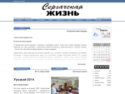

Как распределяются расходы по основным функциям
Расходы бюджета – выплачиваемые из бюджета денежные средства, за исключением средств, являющихся источниками финансирования дефицита бюджета.
Формирование расходов осуществляется в соответствии с расходными обязательствами, законодательно закрепленными за соответствующими уровнями бюджетов.
Принципы формирования расходов бюджета: по разделам (подразделам) функциональной структуры, по ведомствам, по муниципальным программам.
Формирование расходов по разделам классификации расходов
ОБЩЕГОСУДАРСТВЕННЫЕ
ВОПРОСЫ
ЖИЛИЩНО-
КОММУНАЛЬНОЕ
ХОЗЯЙСТВО
ФИЗИЧЕСКАЯ КУЛЬТУРА, СПОРТ И СМИ
НАЦИОНАЛЬНАЯ
ОБОРОНА
ОБСЛУЖИВАНИЕ
ГОСУДАРСТВЕННОГО
И МУНИЦИПАЛЬНОГО
ДОЛГА
ОБРАЗОВАНИЕ
НАЦИОНАЛЬНАЯ
ЭКОНОМИКА
КУЛЬТУРА И
КИНЕМАТОГРАФИЯ
СОЦИАЛЬНАЯ
ПОЛИТИКА
НАЦИОНАЛЬНАЯ БЕЗОПАСНОСТЬ И ПРАВООХРАНИТЕЛЬНАЯ ДЕЯТЕЛЬНОСТЬ
СРЕДСТВА МАССОВОЙ ИНФОРМАЦИИ

Slide 20
Основные показатели характеризующие Тоншаевский муниципальный округ
Наименование показателя | 2021 | 2022 | 2023 | 2024
Отгружено товаров собственного производства, выполнено работ и услуг собственными силами по полному кругу организаций, млн. руб. | 3174,1 | 3348,1 | 3594,1 | 3886,9
Отгружено товаров собственного производства , выполненных работ на 1 жителя округа в тыс. руб. | 176,9 | 188,3 | 204,0 | 222,6
Численность работников по территории, формирования ФОТ тыс. чел. | 6,079 | 6,079 | 6,079 | 6,079
Фонд оплаты труда всего, млн. руб. | 1786,3 | 1904,2 | 2029,8 | 2163,8
Численность постоянного населения (среднегодовая), чел. | 17941 | 17776 | 17616 | 17461
Уровень официально зарегистрированной безработицы на конец года, % | 0,66 | 0,66 | 0,66 | 0,66
Прибыль прибыльных предприятий округа млн. руб. | 12,3 | 12,6 | 13,2 | 13,9
индекс потребительских цен % | 103,9 | 103,8 | 104,0 | 104,0
Средняя заработная плата по округу, руб. | 24487,3 | 26103,5 | 27825,3 | 29662,2
Инвестиции в основной капитал,млн. руб. | 296,3 | 319,6 | 344,0 | 371,3

Slide 21
Основные показатели характеризующие Тоншаевский муниципальный округ

Slide 22

Основные показатели характеризующие Тоншаевский муниципальный округ

Slide 23
Бюджет Тоншаевского муниципального округа на 2022-2024 года, тыс.руб.
 | 2022 г | 2023 г | 2024 г
Налоговые и неналоговые доходы, из них: | 231323,9 | 244446,2 | 258212,6
Налог на доходы физических лиц | 182744,2 | 194780,9 | 207611,0
Акцизы | 14269,4 | 13523,7 | 12784,4
Налог. взимаемый в связи с применением упрощенной системы налогообложения | 13975,1 | 15037,2 | 15894,3
Единый налог на вмененный доход | 20,9 | 21,3 | 21,7
Налог, взимаемый в связи с применением патентной системы налогообложения | 424,5 | 455,5 | 488,8
Налог на имущество физических лиц | 3309,6 | 3640,6 | 4004,7
Земельный налог | 6856,0 | 7000,0 | 7140,0
Государственная пошлина | 1080,5 | 1123,5 | 1163,2
Аренда земли | 5165,5 | 5372,1 | 5587,0
Аренда нежилого фонда | 1212,0 | 1260,5 | 1310,9
Прочие доходы от использования имущества | 437,8 | 455,3 | 473,5

Slide 24
Бюджет Тоншаевского муниципального округа на 2022-2024 год, тыс.руб.
 | 2022 г | 2023 г | 2024 г
Плата за негативное воздействие на окружающую среду | 39,3 | 40,9 | 42,5
Доходы от продажи имущества | 100,0 | 90,0 | 81,0
Доходы от продажи земли | 800,0 | 720,0 | 648
Штрафы, санкции | 594,7 | 618,5 | 643,2
Прочие неналоговые доходы | 294,4 | 306,2 | 318,4
Безвозмездные поступления | 713390,2 | 668375,7 | 422690,2
Из вышестоящего бюджета | 713390,2 | 668375,7 | 422690,2
ИТОГО доходов | 944714,1 | 912821,9 | 680902,8
Расходы по отраслям | 944714,1 | 910821,9 | 678702,8
межбюджетные трансферты | 0,0 | 0,0 | 0,0
ИТОГО расходов | 944714,1 | 910821,9 | 678702,8
Профицит | 0,0 | 2200,0 | 2000,0

Slide 25

Бюджет Тоншаевского муниципального округа на 2022-2024 год

Slide 26
Межбюджетные трансферты – основной вид безвозмездных перечислений.
Это денежные средства, перечисляемые из одного бюджета бюджетной системы Российской Федерации другому.
Виды межбюджетных трансфертов
Субсидии (от лат. «Subsidium» -поддержка). Предоставляются на условиях долевого софинансирования расходов других бюджетов
Дотации (от лат. «Dotatio» - дар, пожертвование). Предоставляются без определения конкретной цели их использования
Субвенции (от лат. «Subvenire» - приходить на помощь). Предоставляются на финансирование «переданных» другим публично- правовым образованиям полномочий
Виды межбюджетных трансфертов

Slide 27

Какую помощь из федерального и областного бюджета получает Тоншаевский муниципальный округ, тыс.руб.
 | Прогноз 2022 год | Прогноз 2023 год | Прогноз 2024 год
Дотации | 178398,6 | 157256,7 | 160199,9
Субсидии | 308538,6 | 282105,4 | 31547,9
Субвенции | 226327,6 | 228770,4 | 230532,2
Иные межбюджетные трансферты | 125,4 | 243,2 | 300,2

Slide 28


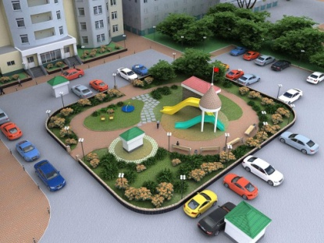

Особенности формирования бюджета Тоншаевского муниципального округа по расходам
Фонд оплаты труда рассчитан с учетом
сохранения целевых показателей заработной платы отдельных категорий работников, установленных Указами Президента РФ
Софинансирование социально-значимых расходов органов местного самоуправления
Формирования бездефицитного бюджета на 2022-2024 год
Основные приоритеты формирования бюджета Тоншаевского муниципального округа по расходам
Обеспечение выплат заработной платы отдельным категориям работников социальной сферы в соответствии с утвержденными “дорожным картам”
Реализация жилищных программ
Реализация МП “Формирование современной городской среды на территории Тоншаевского муниципального округа Нижегородской области на 2018-2022 годы”

Slide 29

Распределение расходов бюджета Тоншаевского муниципального округа на 2022-2024 г по основным отраслям, тыс.руб.
Наименование | 2022 г. | 2023 г. | 2024 г.
ОБЩЕГОСУДАРСТВЕННЫЕ ВОПРОСЫ | 92025,3 | 88000,2 | 89730,6
НАЦИОНАЛЬНАЯ ОБОРОНА | 481,0 | 481,0 | 481,0
НАЦИОНАЛЬНАЯ БЕЗОПАСНОСТЬ И ПРАВООХРАНИТЕЛЬНАЯ ДЕЯТЕЛЬНОСТЬ | 14085,4 | 14085,4 | 14085,4
НАЦИОНАЛЬНАЯ ЭКОНОМИКА | 47061,2 | 45265 | 54780,3
ЖИЛИЩНО-КОММУНАЛЬНОЕ ХОЗЯЙСТВО | 289048,7 | 285823,1 | 38261,6
ОБРАЗОВАНИЕ | 398044,8 | 367736,7 | 368349,4
КУЛЬТУРА, КИНЕМАТОГРАФИЯ | 77863,5 | 79809,7 | 79809,7
СОЦИАЛЬНАЯ ПОЛИТИКА | 21608,0 | 25237,5 | 26514,7
ФИЗИЧЕСКАЯ КУЛЬТУРА И СПОРТ | 2127,0 | 2127,0 | 4436,4
СРЕДСТВА МАССОВОЙ ИНФОРМАЦИИ | 2364,4 | 2251,5 | 2251,5
ОБСЛУЖИВАНИЕ ГОСУДАРСТВЕННОГО И МУНИЦИПАЛЬНОГО ДОЛГА | 4,8 | 4,8 | 2,2
Всего | 944714,1 | 910821,9 | 678702,8
Наибольший объем расходов бюджета муниципального округа на 2022 год составляют расходы по следующим разделам: образование – 42,1%; жилищно-коммунальное хозяйство – 30,6%; культура и кинематография – 8,2%; общегосударственные вопросы -9,7%

Slide 30


Распределение расходов бюджета Тоншаевского муниципального округа на 2022-2024г по основным отраслям, тыс.руб.

Slide 31
Программный бюджет – отличается от традиционного тем ,что все или почти все расходы включены в программы и каждая программа своей целью прямо увязана с той или иной стратегической задачей деятельности ведомства
Программное бюджетирование представляет собой методологию планирования, исполнения и контроля за исполнением бюджета, обеспечивающую взаимосвязь процесса распределения государственных расходов с результатами от реализации программ, разрабатываемых на основе стратегических целей, с учетом приоритетов государственной политики, общественной значимости ожидаемых и конечных результатов использования бюджетных средств
Что такое программный бюджет
22 Муниципальных программы сформировано в бюджете Тоншаевского муниципального округа на 2022-2024г
Исполнение бюджета в программной классификации
Повышение качества бюджетного планирования и исполнения бюджета
Мониторинг показателей исполнения целевых программ, оценка эффективности бюджетных расходов
Взаимосвязь бюджетных расходов с результатами реализации государственных программ

Slide 32



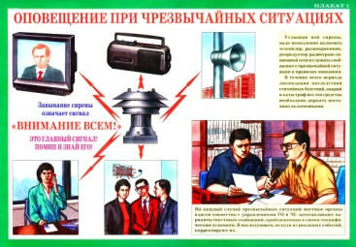
Основные муниципальные программы реализуемые в 2021-2024 годах в Тоншаевском муниципальном округе, тыс. руб.
 | Бюджет на 2021 год | Бюджет на 2022 год | % к 2021 году | Бюджет на 2023 год | Бюджет на 2024 год
Расходы, всего | 584686,8 | 944714,1 | 161,6 | 910821,9 | 678702,8
в том числе
Расходы на реализацию муниципальных программ | 466401,6 | 795821,8 | 170,6 | 773888,8 | 532266,0
МП «Развитие образования Тоншаевского муниципального округа» | 323988,0 | 363036,7 | 112,1 | 367035,9 | 367648,5
МП «Развитие культуры Тоншаевского муниципального округа» | 83377,5 | 115786,5 | 138,9 | 83425,3 | 83425,3
МП «Развитие агропромышленного комплекса Тоншаевского муниципального округа» | 10640,6 | 17368,0 | 163,2 | 16571,8 | 16591,2
МП «Защита населения и территории от чрезвычайных ситуаций, обеспечение пожарной безопасности и безопасности людей на воде» | 14170,2 | 6724,1 | 47,4 | 6724,1 | 6724,1

Slide 33





Основные муниципальные программы реализуемые в 2021-2024 годах в Тоншаевском муниципальном округе, тыс. руб.
 | Бюджет на 2021 год | Бюджет на 2022 год | % к 2021 году | Бюджет на 2023 год | Бюджет на 2024 год
МП «Управление муниципальным имуществом Тоншаевского муниципального округа» | 2480,1 | 5402,6 | 217,8 | 3621,2 | 5402,6
МП «Управление муниципальными финансами Тоншаевского муниципального округа» | 11712,7 | 12389,9 | 105,8 | 10182,0 | 10182,0
МП «Содействие занятости несовершеннолетних граждан и незанятого населения Тоншаевского округа" | 391,0 | 391,0 | 100,0 | 391,0 | 391,0
МП «Развитие предпринимательства и туризма Тоншаевского муниципального округа» | 7415,8 | 7487,8 | 101,0 | 7487,8 | 7487,8
МП «Обеспечение граждан Тоншаевского муниципального округа Нижегородской области достойным жильем» | 2602,7 | 242203,5 | в 93 раза | 256698,8 | 2821,6

Slide 34





Основные муниципальные программы реализуемые в 2021-2024 годах в Тоншаевском муниципальном округе, тыс. руб.
 | Бюджет на 2021 год | Бюджет на 2022 год | % к 2021 году | Бюджет на 2023 год | Бюджет на 2024 год
МП «Развитие физической культуры, спорта и молодежной политики в Тоншаевском муниципальном округе» | 1500,0 | 2187,0 | 145,8 | 2187,0 | 4496,4
МП «Профилактика насилия и жестокого обращения с детьми, безнадзорности и правонарушений несовершеннолетних в Тоншаевском округе» | 60,0 | 60,0 | 100,0 | 60,0 | 60,0
МП «Комплексные меры противодействия злоупотребления наркотиками и их незаконному обороту» | 60,0 | 60,0 | 100,0 | 60,0 | 60,0
МП «Профилактика преступлений и иных правонарушений» | 60,0 | 60,0 | 100,0 | 60,0 | 60,0
МП «Профилактика терроризма и экстремизма на территории Тоншаевского муниципального округа» | 130,0 | 50,0 | 38,5 | 50,0 | 50,0
МП «Формирование современной городской среды на территории Тоншаевского округа» | 6824,3 | 6967,9 | 102,1 | 5507,1 | 6007,9
МП « Устройство контейнерных площадок на территории Тоншаевского муниципального округа Нижегородской области» | 520,0 | 1682,8 | 323,6 | 2319,3 | 4006,5

Slide 35




Основные муниципальные программы реализуемые в 2021-2024 годах в Тоншаевском муниципальном округе, тыс. руб.
 | Бюджет на 2021 год | Бюджет на 2022 год | % к 2021 году | Бюджет на 2023 год | Бюджет на 2024 год
МП «Повышение безопасности дорожного движения в Тоншаевском муниципальном округе» | 50,0 | 8819,8 | 176,4 | 7819,8 | 9819,8
МП « Устройство контейнерных площадок на территории Тоншаевского муниципального округа Нижегородской области» | 520,0 | 1682,8 | 3,24 | 2319,3 | 4006,5
МП «Использование и охрана земель сельскохозяйственного назначения на территории Тоншаевского муниципального округа» | 418,7 | 434,0 | 103,6 | 434,0 | 434,0
МП «Информационная среда Тоншаевского муниципального округа |  | 2364,4 |  | 2251,5 | 2251,5
МП «Комплексное развитие систем коммунальной инфраструктуры Тоншаевского муниципального округа Нижегородской области» |  | 1600,0 |  | 356,4 | 3600,0
МП «Социальная поддержка граждан Тоншаевского муниципального округа Нижегородской области на 2021 -2025 годы» |  | 745,8 |  | 745,8 | 745,8
Непрограммные расходы | 118285,2 | 148892,3 | 125,9 | 136933,1 | 146436,8

Slide 36
Как распределяются расходы бюджета муниципального округа на 2021-2024г

Slide 37
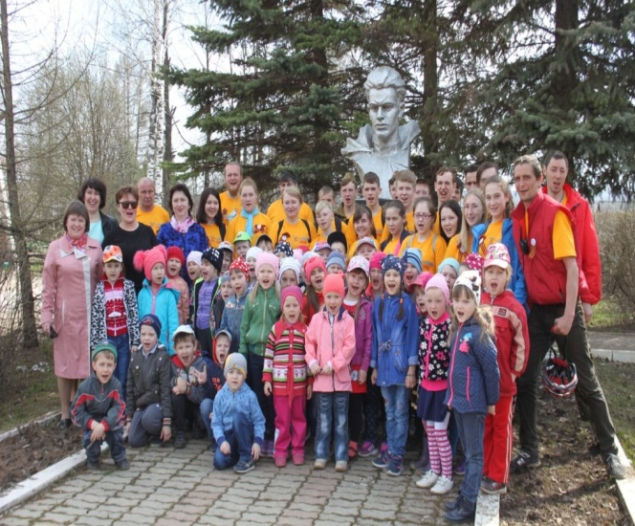
МП «Развитие образования Тоншаевского муниципального округа», утверждена постановлением Администрации Тоншаевского муниципального района № 165 от 12 ноября 2014 года
Координатор муниципальной программы: Отдел образования, спорта и молодежной политики администрации Тоншаевского муниципального округа
Цель программы: Формировании на территории Тоншаевского муниципального округа образовательной системы, обеспечивающей доступность качественного образования, отвечающего потребностям инновационного развития экономики региона, ожиданиям общества и каждого гражданина.
 | 2021 | 2022 | 2023 | 2024
Объем финансирования в тыс. руб. | 323988,0 | 363036,7 | 367035,9 | 367648,5
Направление расходования бюджетных средств в рамках программы:
1) совершенствование содержания и технологий образования, создание в системе дошкольного и общего образования равных возможностей в получении качественного образования для всех категорий детей, в том числе детей с ограниченными возможностями здоровья;
2) создание условий, обеспечивающих соответствие муниципальной системы дополнительного образования требованиям инновационного развития экономики, удовлетворение ожиданий общества и каждого гражданина, создание в системе воспитания и дополнительного образования равных возможностей для современного качественного образования, и позитивной социализации детей;
3) обеспечение надежной и актуальной информацией процессов принятия решений участниками образовательных отношений в целях повышения качества образования;
4) Развитие и укрепление системы гражданско-патриотического воспитания в Тоншаевском муниципальном округе Нижегородской области
5) развитие инфраструктуры и организационно-экономических механизмов, обеспечивающих доступность качественного образования;
6) обеспечение доступных качественных образовательных услуг дошкольного образования семьям, имеющим детей дошкольного возраста, проживающим на территории Тоншаевского муниципального округа, и предоставление права на качественное образование, соответствующее современному уровню требований, детям младшего школьного возраста, проживающим на отдаленных территориях в сельской местности;
7) обеспечение государственных гарантий прав граждан на получение общедоступного дошкольного образования;
8) обеспечение социально-правовой защиты детей на территории Тоншаевского муниципального округа;
9) Обеспечение нормативных требований, предъявляемых к муниципальным образовательным организациям, реализующим общеобразовательные программы (далее – МОО), согласно требованиям санитарно-эпидемиологического законодательства и нормам пожарной безопасности, необходимых для ведения безопасного, качественного и комфортного образовательного процесса.
10). Обеспечение функционирования системы персонифицированного функционирования, обеспечивающей свободу выбора образовательных программ, равенство доступа к дополнительному образованию за счет средств бюджетов бюджетной системы, легкость и оперативность смены осваиваемых образовательных программ

Slide 38
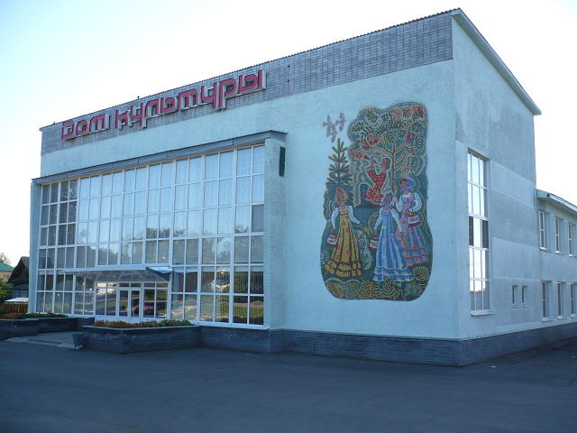
МП «Развитие культуры Тоншаевского муниципального округа Нижегородской области»
Координатор муниципальной программы: Отдел культуры, туризма и народно-художественных промыслов администрации Тоншаевского муниципального округа
Цель программы: Создание условий и возможностей для повышения роли культуры в воспитании и просвещении населения Тоншаевского муниципального округа Нижегородской области в ее лучших традициях и достижениях; сохранение культурного наследия района и единого культурно-информационного пространства.
 | 2021 | 2022 | 2023 | 2024
Объем финансирования в тыс. руб. | 83377,5 | 115786,5 | 83425,3 | 83425,3
Подпрограмма «Развитие культурно-досуговой деятельности»
Непосредственные результаты: Число посещений платных мероприятий на конец 2023 года составит 52138 человек;
- количество участников клубных формирований на конец 2023 года составит – 2339чел.;
количество культурно-массовых мероприятий составит 2972единиц.
Подпрограмма «Развитие дополнительного образования в сфере искусств»
Сохранение контингента ДМШ, Число предпрофессиональных программ – 1.
Число учащихся, ставших лауреатами областных, российских, международных конкурсов и фестивалей - 3 человека.
Подпрограмма «Развитие библиотечного обслуживания населения»
Увеличение количества библиографических записей в сводном электронном каталоге библиотек Тоншаевского муниципального округа, в том числе включенных в сводный электронный каталог библиотек России, 7,7 % к предыдущему году.
Увеличение доли публичных библиотек, подключенных к информационно - телекоммуникационной сети «Интернет», в общем количестве муниципальных библиотек Нижегородской области, до 93% к общему числу библиотек.
Охват населения библиотечным обслуживанием, до 84 %. .
Подпрограмма «Развитие музейной деятельности».
Количество музейных предметов, представленных в открытом показе, составит 510 единиц хранения .
Посещаемость муниципального учреждения культуры Тоншаевский краеведческий музей о увеличится до 7640 человек

Slide 39
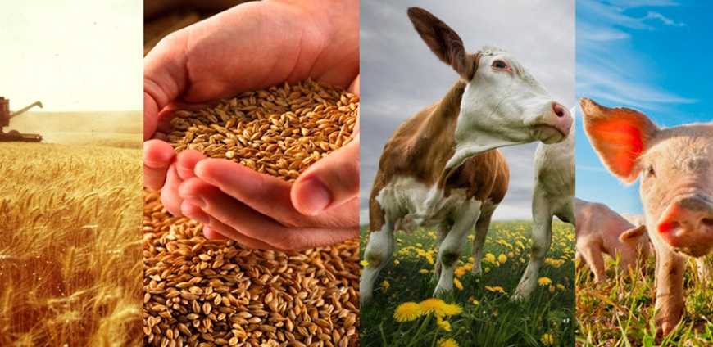
МП «Развитие агропромышленного комплекса
Тоншаевского муниципального округа»
Координатор муниципальной программы: Управление сельского хозяйства администрации Тоншаевского муниципального округа
Цель программы: развитие производственно-финансовой деятельности организаций агропромышленного комплекса , создание условий для устойчивого развития сельских территорий
Наименование целевых индикаторов и показателей развития сельского хозяйства | Единицы измерения | 2020 год | 2021 год | 2022 год | 2023 год
Уровень рентабельности сельскохозяйственных организаций (с учетом субсидий) | процентов | 6,6 | 6,6 | 6,6 | 6,6
Среднемесячная номинальная заработная плата в сельском хозяйстве (по сельскохозяйственным организациям) | рублей | 13516 | 13543 | 13570 | 13597
Стоимость валовой сельскохозяйственной продукции в действующих ценах в хозяйствах всех категорий | тыс. рублей | 130152 | 136657 | 143490 | 150664
Валовой сбор зерновых и зернобобовых культур в хозяйствах всех категорий | тонн | 4038 | 4087 | 4335 | 4335
Производство молока в сельскохозяйственных организациях, крестьянских (фермерских) хозяйствах, включая индивидуальных предпринимателей | тонн | 441,9 | 456,2 | 477,7 | 477,7
 | 2021 | 2022 | 2023 | 2024
Объем финансирования в тыс. руб. | 10640,6 | 17368,0 | 16571,8 | 16591,2

Slide 40
Объем муниципального долга, млн.руб.
На 01.01.2022 г.
4,2
Долг по бюджетным кредитам:
4,2
Долг по кредитам кредитных организаций:
0,0
На 01.01.2023 г.
4,2
Долг по бюджетным кредитам:
4,2
Долг по кредитам кредитных организаций:
0,0
На 01.01.2024г.
2,2
Долг по бюджетным кредитам:
2,2
Долг по кредитам кредитных организаций:
0,0
На 01.01.2025г.
0,0
Долг по бюджетным кредитам:
0,0
Долг по кредитам кредитных организаций:
0,0
Муниципальный долг – совокупность долговых обязательств муниципального образования
Муниципальный долг Тоншаевского муниципального округа находится на экономически безопасном уровне

Slide 41

Верхний предел муниципального долга, тыс. руб.
Объем расходов на обслуживание муниципального долга. тыс. руб.

Slide 42
Муниципальные внутренние заимствования, млн.руб.
Наименование показателя | 2022 год |  | 2023 год |  | 2024 год
 | Объем привлечения | Объем погашения | Объем привлечения | Объем погашения | Объем привлечения | Объем погашения
Бюджетные кредиты от других бюджетов бюджетной системы Российской Федерации | 0,0 | 0,0 | 0,0 | 2,2 | 0,0 | 2,0
Кредиты кредитных организаций | 0,0 | 0,0 | 0,0 | 0,0 | 0,0 | 0,0

Slide 43


Национальные проекты в проекте бюджета Тоншаевского муниципального округа на 2022 – 2024 годы
Национальный проект
«Жилье и городская среда»
на 2022 год – 248,6 млн. рублей
на 2023 год – 261,2 млн. рублей
на 2024 год - 7,9 млн. рублей
Национальный проект
«Культура»
на 2022 год – 34,3 млн. рублей
на 2023 год – 0,0 млн. рублей
на 2024 год - 0,0 млн. рублей

Slide 44
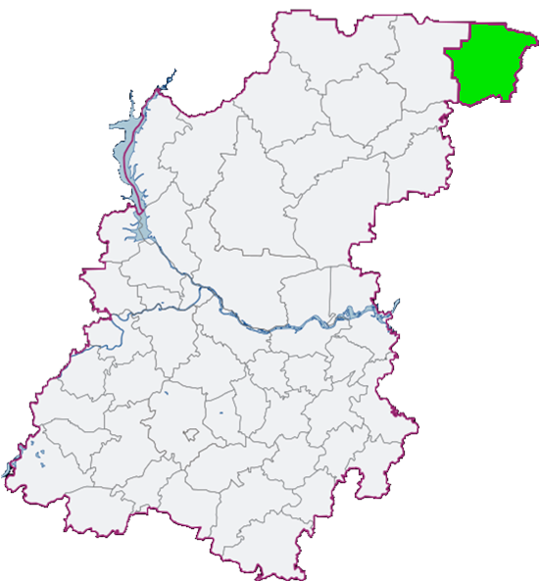

Официальный сайт администрации Тоншаевского муниципального округа http://www.tns.omsu-nnov.ru
Адрес электронной почты Управления финансов: fo_tonsh@mts-nn.ru
КОНТАКТНАЯ ИНФОРМАЦИЯ
Информационно-аналитические материалы по бюджету
http://tns.omsu-nnov.ru/?id=121999
Интернет портал государственных и муниципальных
услуг Нижегородской области http://gu.nnov.ru/
Официальный сайт Нижегородской области для размещения
информации О размещении государственных и муниципальных заказов http://www.goszakaz.nnov.ru/index.html
Нижегородская область
Официальный сайт для размещения информации о государственных
и муниципальных учреждениях http://bus.gov.ru/public/home.html

Slide 45
Содержание сборника
Номера страниц | Наименование
2 | Приветствие
3 | Приглашение на публичные слушания
4 | Термины
5 | Что такое "Бюджет для граждан"
6 | Виды бюджета
7 | Структура государственного бюджета
8 | Структура семейного бюджета
9 | Сбалансированность бюджета по доходам и расходам
10 | На чем основано составление проекта бюджета муниципального округа
11 | Как происходит составление проекта бюджета
12 | Бюджетный процесс - ежегодное формирование и исполнение бюджета
13 | Модельный бюджет
14 | Группировка расходов бюджета
15 | Сбалансированность бюджета по доходам и расходам

Slide 46
Содержание сборника
Номера страниц | Наименование
16 | Основные направления бюджетной и налоговой политики Тоншаевского муниципального округа на 2022 год и на плановый период 2023 и 2024 годов
17 | Структура доходов Тоншаевского муниципального округа
18 | Какие налоги уплачивают жители Тоншаевского муниципального округа
19 | Как распределяются расходы по основным функциям
20-22 | Основные показатели характеризующие Тоншаевский муниципальный округ
23-25 | Бюджет Тоншаевского муниципального округа на 2022-2024 года
26 | Виды межбюджетных расходов
27 | Какую помощь из федерального и областного бюджета получает Тоншаевский муниципальный округ
28 | Особенности формирования бюджета , приоритеты формирования бюджета
29-30 | Распределение расходов бюджета Тоншаевского муниципального округа на 2022-2024 г по основным отраслям
31 | Что такое программный бюджет
32-35 | Основные муниципальные программы реализуемые в 2022-2024 годах в Тоншаевском муниципальном округе

Slide 47
Содержание сборника
Номера страниц | Наименование
36 | Как распределяются расходы бюджета муниципального округа на 2021-2024 годы
37 | МП «Развитие образования Тоншаевского муниципального округа », утверждена постановлением Администрации Тоншаевского муниципального района № 165 от 12 ноября 2014 года
38 | МП «Развитие культуры Тоншаевского муниципального округа Нижегородской области »
39 | МП «Развитие агропромышленного комплекса Тоншаевского муниципального округа »
40 | Объем муниципального долга, млн. руб.;
41 | Верхний предел муниципального долга, тыс.руб.; объем расходов на обслуживание муниципального долга, тыс.руб.
42 | Муниципальные внутренние заимствования, млн. руб.
43 | Национальные проекты в проекте бюджета Тоншаевского муниципального округа на 2022-2024 годы
44 | Контактная информация
45-47 | Содержание

